Slide 1
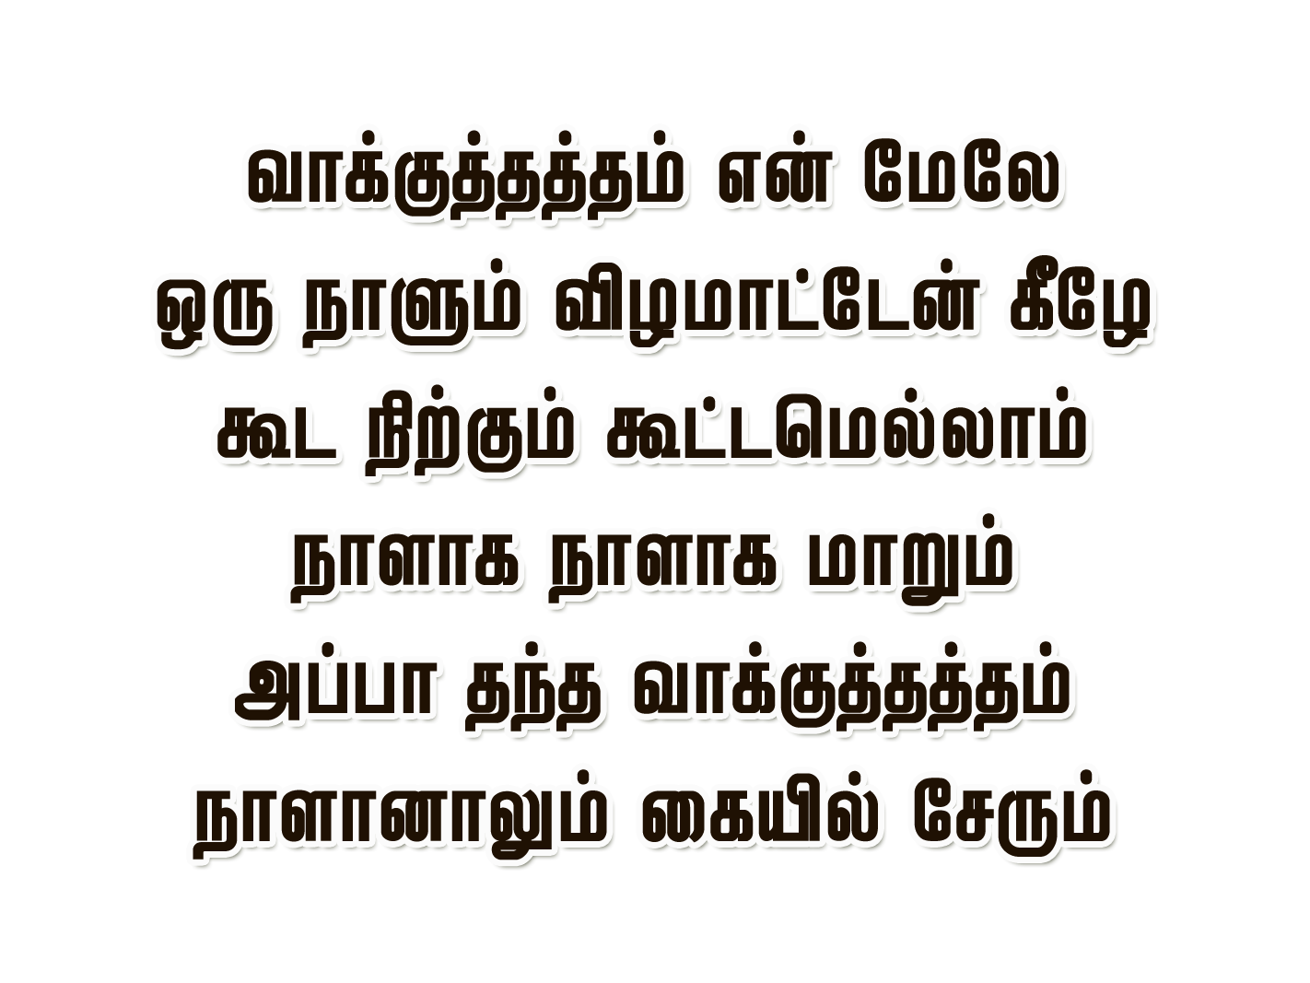
Notes:
Slide 1 - வாக்குத்தத்தம் என் மேலே
Slide 2 - ஒரு யூத ராஜ சிங்கம்
Slide 3 - யோசேப்புக்கு ஒரு சொப்பனம்
Slide 4 - எரியுற சூளை என்ன ஆச்சு

Slide 2
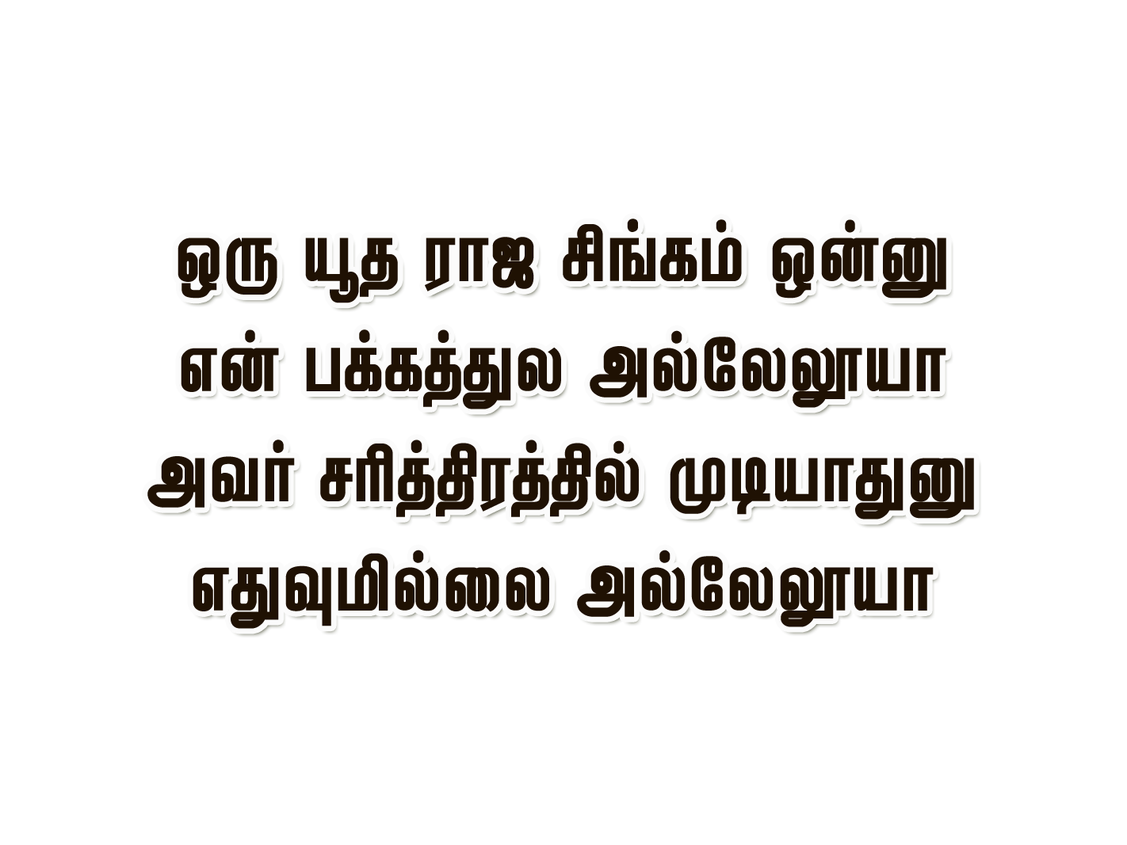
Notes:
Slide 1 - வாக்குத்தத்தம் என் மேலே
Slide 2 - ஒரு யூத ராஜ சிங்கம்
Slide 3 - யோசேப்புக்கு ஒரு சொப்பனம்
Slide 4 - எரியுற சூளை என்ன ஆச்சு

Slide 3
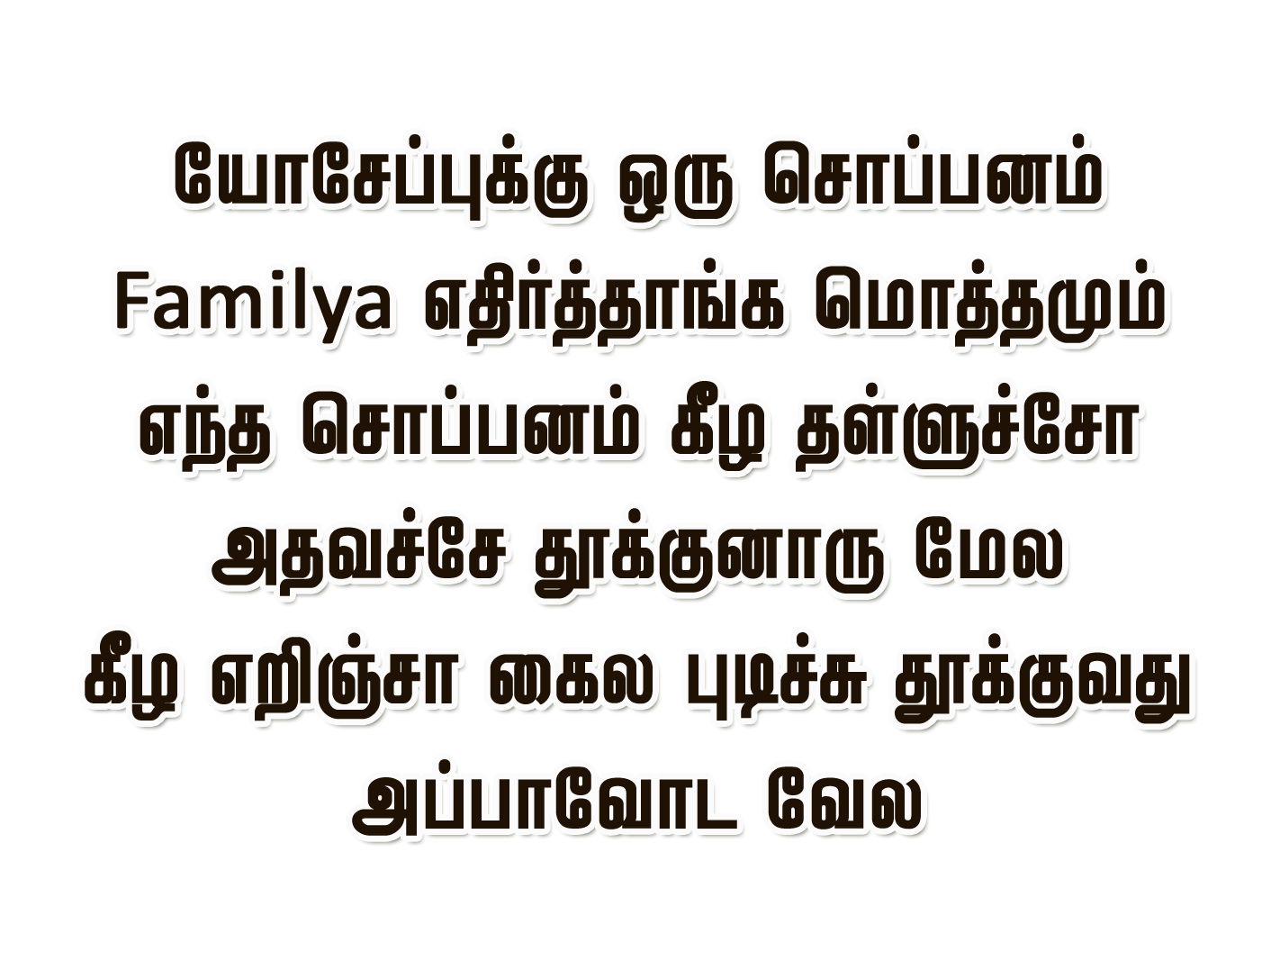
Notes:
Slide 1 - வாக்குத்தத்தம் என் மேலே
Slide 2 - ஒரு யூத ராஜ சிங்கம்
Slide 3 - யோசேப்புக்கு ஒரு சொப்பனம்
Slide 4 - எரியுற சூளை என்ன ஆச்சு

Slide 4
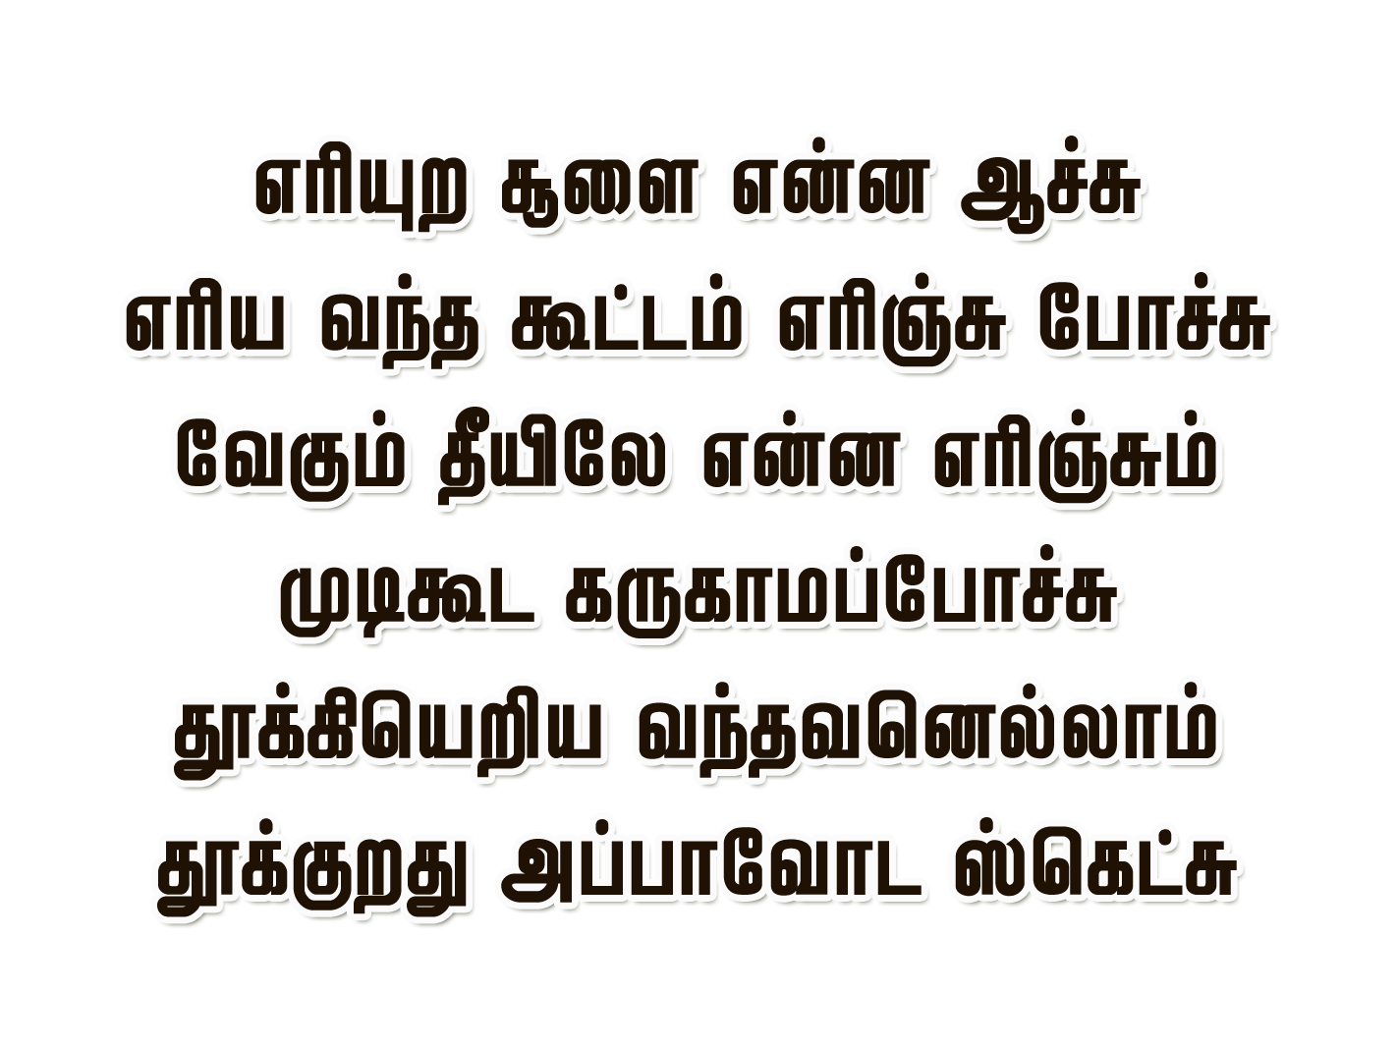
Notes:
Slide 1 - வாக்குத்தத்தம் என் மேலே
Slide 2 - ஒரு யூத ராஜ சிங்கம்
Slide 3 - யோசேப்புக்கு ஒரு சொப்பனம்
Slide 4 - எரியுற சூளை என்ன ஆச்சு

Slide 5
